Slide 1
Projekty Unijne II
mgr Katarzyna Godek

Slide 2
Pojęciu projektu
PROJEKT – zbiór określonych działań, które będą podjęte
w określonym czasie i doprowadzą do wcześniej określonych wyników, w celu rozwiązania konkretnego problemu lub wykorzystania konkretnej możliwości.
Projektem określa się niepowtarzalne (różniące się od innych, choćby ze względu na jeden tylko parametr: zakres, koszt, czas i termin realizacji, zespół wykonawców) przedsięwzięcie, mające wyraźnie określony początek i koniec.

Slide 3
Pojęcie Wniosku
Wniosek jest formą przedstawienia projektu do realizacji
(w projektach unijnych).

Slide 4
Cechy charakterystyczne projektów:
Mają jasno określone cele
Mają za zadnie rozwiązanie konkretnego „problemu”
Realistyczne – ich cele muszą być możliwe do osiągnięcia
Ograniczone w czasie (mają początek i koniec)
Złożone
Unikatowe, innowacyjne
Polega na skoordynowaniu powiązanych ze sobą działań

Slide 5
Cykl życia projektów:
Koncepcja
Planowanie
Wdrożenie
Zamknięcie

Slide 6
Cykl zarządzania projektem określa zakres działań, które powinny być podjęte w poszczególnych fazach; wskazuje, jakie informacje należy zebrać i jakie decyzje podjąć.

Slide 7
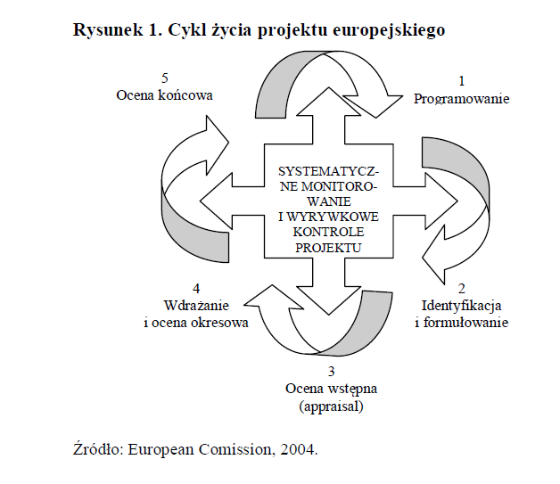

Slide 8
Programy operacyjne (horyzontalne lub regionalne) to plany podziału środków przyznanych krajowi z funduszy strukturalnych na rożne „priorytety”
i „działania”, czyli „szufladki” z pieniędzmi przeznaczonymi z góry na określone cele dla określonych beneficjentów zarządzane w określony sposób przez określone instytucje.

Slide 9
Zanim zaczniesz wypełniać wniosek o dofinansowanie, musisz umieć odpowiedzieć na następujące pytania:
• co chcesz zrobić i po co? (opis projektu z podziałem na cele, działania
i rezultaty),
• dlaczego warto się tego podjąć? (uzasadnienie),
• dla kogo są przeznaczone te działania? (odbiorcy czyli „beneficjenci
ostateczni”),
• jak ma wyglądać organizacja prac? (zarządzanie),
• kto jest potrzebny do zrealizowania zaplanowanych zadań? (zespoł),
• ile to będzie kosztowało i jak to chcesz sfinansować? (budżet),
•co chcesz osiągnąć i jak to sprawdzisz? (wskaźniki, monitoring
i ewaluacja),
• co może Ci przeszkodzić w realizacji projektu? (ryzyka).

Slide 10
Tytuł projektu
Powinien sugerować czego dotyczy projekt. Powinien być zwięzły i krotki (hasło marketingowe).
Ustalany jest po opisaniu celu i grupy docelowej.
Tytuł projektu – musi być inny niż nazwa Programu, Priorytetów, Działań i Poddziałań występujących w programie.
Nazwa powinna nawiązywać do typu projektu, realizowanych działań, grupy docelowej.

Slide 11
Etapy przygotowania projektu:
ANALIZA:
1. Analiza zainteresowanych (kogo projekt dotyczy?)
2. Analiza problemów
3. Analiza celów

Slide 12
Problem
Decyzja o realizacji projektu wynika z chęci (potrzeby) odpowiedzi na występujące w naszym środowisku bariery, problemy lub wyzwania. Zdefiniowanie tego obszaru jest punktem wyjścia do określenia zadania, które chcemy wykonać.

Slide 13
Cele
Cel to pożądany kierunek działania, który obieramy ze względu na zdiagnozowane przyczyny problemu.
Cel to nasza odpowiedź na „problemy”.
Sformułowane cele projektu wyznaczają nam sposób jego realizacji.

Slide 14
Uzasadnienie potrzeby realizacji projektu –
wyszczególnienie problemów.
Powinna być przeprowadzona analiza problemów – opis, zdefiniowanie (wskaźniki istnienia problemu, źródło wiedzy np. na podstawie raportu, podać tytuł i stronę).
W odpowiedzi na zdiagnozowany problem określamy cele projektu:
  Cel główny
  Cele szczegółowe

Slide 15
Metoda SMART
SMART odpowiada pięciu cechom dobrze określonych celów przedsięwzięcia.
Sprecyzowane
Czy cele projektu jasno określają, co należy osiągnąć?
Mierzalne
Czy istnieją jednoznaczne i mierzalne kryteria pozwalające stwierdzić, że cele zostały osiągnięte?
Akceptowalne
Czy osiągnięcie celów jest możliwe?
Realistyczne – są osiągalne dla zespołu odpowiedzialnego za projekt.
Terminowe
Kiedy projekt zostanie zakończony?

Slide 16
Cele powinny spełniać kryteria SMART, czyli być:
• konkretne i proste (S – Specific, Simple),
• mierzalne ilościowo (M – Measurable),
• mierzalne jakościowo (A– Assesable),
• realne do osiagnięcia (R – Realistic),
• określone w czasie (T – Time-bound).

Slide 17
Grupa docelowa:
Opisujemy jakąś potrzebę grupy docelowej lub jej potencjał.
  Uzasadnienie wyboru:
    Dlaczego
    Co będzie pozytywnego jeśli wybierzmy tą grupę.
  Uzasadnienie liczebności (dlaczego 100, a nie 1000)
  Opis sposobu rekrutacji.

Slide 18
Działania
Działania (zadania) realizacji projektu to kroki, które mają spowodować osiągnięcie zaplanowanych rezultatów projektu.
Istotna jest umiejętność wyodrębnienia jednolitych pod względem charakteru zadań, co pozwala podzielić projekt na etapy. Realizacja staje się wówczas łatwa do zaplanowania i skoordynowania.

Slide 19
Produkty
„Produkty – określają „dobra i usługi”, które powstaną w wyniku działań podjętych w ramach projektu.”
Produktem (skwantyfikowanym za pomocą wskaźnika produktu) może być:
  liczba publikacji wytworzonych w ramach projektu,
  liczba udzielonych porad,
  liczba osób, które otrzymały dotacje,
  liczba szkół, które zrealizowały programy rozwojowe.

Slide 20
Rezultaty
„Rezultaty – odzwierciedlają efekty, które powstaną
w wyniku podjętych działań w ramach projektu,
np. udzielenia wsparcia danej osobie/ grupie osób/ instytucji w ramach projektu.”
Przykładem rezultatu jest:
Liczba osób, które podniosły swoje kwalifikacje dzięki
uczestnictwu w szkoleniach,
Liczba utworzonych miejsc pracy.
Główną funkcją rezultatów jest zmierzenie na ile cel ogólny
i cele szczegółowe projektu zostały zrealizowane.

Slide 21
Główna różnica między produktami i rezultatami polega na tym, że produkty określają „dobra i usługi” powstałe w toku realizacji projektu, natomiast rezultaty odzwierciedlają efekty działań podjętych w ramach projektu i w związku z tym z reguły są dostępne dopiero po jego zakończeniu.
Produkty i rezultaty projektu powinny wynikać bezpośrednio z działań i odnosić się do celów projektu.
Rezultaty to opis zmian jakie zajdą w wyniku wdrożenia projektu, związane są z korzyściami jakie osiągną uczestnicy projektu po zakończeniu uczestnictwa.

Slide 22
Wśród rezultatów projektu, należy wyróżnić również tzw. rezultaty miękkie dotyczące postaw, umiejętności i innych cech, których istnienie bądź zmianę można zweryfikować jedynie w drodze badań lub obserwacji.
Do takich rezultatów można zaliczyć:
poprawę umiejętności komunikacyjnych,
rozwój umiejętności zarządzania czasem
wzrost pewności siebie.
Ta grupa rezultatów jest szczególnie istotna w przypadku projektów przewidujących wsparcie dla osób w szczególnie trudnej sytuacji na rynku pracy, np. osób zagrożonych wykluczeniem społecznym, osób niepełnosprawnych, czy kobiet powracających po przerwie związanej z macierzyństwem.

Slide 23
Harmonogram
Plan pracy zawierający takie informacje jak: nazwa zadania do realizacji, termin rozpoczęcia i zakończenia zadania, osoba odpowiedzialna za realizację.
Harmonogram wskazuje na nasze umiejętności organizacyjne i zarządcze.

Slide 24
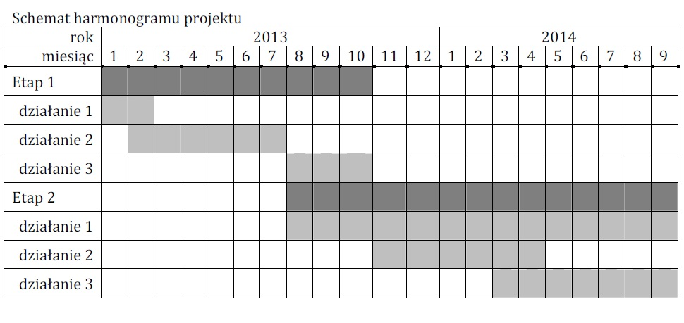

Slide 25
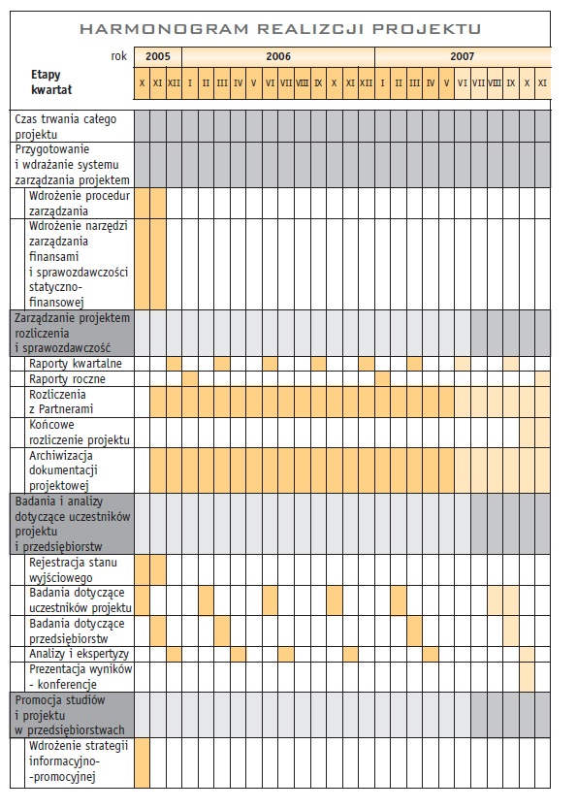

Slide 26
Monitoring i ewaluacja
Monitoring to systematyczne obserwowanie zjawiska w celu poznania jego dynamiki i zbierania danych do analiz.
Ewaluacja to proces, polegający na badaniu przyczyn rozbieżności między zaplanowanymi a rzeczywistymi rezultatami.
Dzięki tym narzędziom można zapewnić wysoką jakość realizacji oraz możliwość kontynuacji nowych działań
w przyszłości uwzględniających doświadczenia zdobyte w trakcie realizacji projektu.

Slide 27
Budżet
Finansowa prezentacja projektu.
Odpowiada nie tylko na pytanie „ile nas będzie kosztował projekt” ale również pokazuje nasze umiejętności zarządzania posiadanymi zasobami oraz wskazuje źródła finansowania niezbędnych nakładów.

Slide 28
Zarządzanie projektem to:
Planowanie, organizowanie, monitorowanie i sterowanie wszystkimi aspektami projektu.
Motywowanie wszystkich zaangażowanych, aby osiągnąć cele projektu w określonych ramach czasu, jakości, zakresu, korzyści i ryzyka.

Slide 29
Zarządzanie to refleksja nad pracą.
To zdolność do analizowania, wnioskowania i co najważniejsze, do skutecznego przeprowadzenia działań – osiągania celów.

Slide 30
Zarządzanie projektami jest definiowane jako planowanie, organizacja, monitorowanie i kierowanie wszystkimi aspektami projektu oraz motywowanie wszystkich jego uczestników, prowadzące do pewnego osiągnięcia celów projektu, bezpiecznie i w ramach uzgodnionego czasu, kosztu i kryteriów wykonania.

Slide 31
Projekt unijny zarządzany według PRINCE2 posiada następujące cechy:
– określony i skończony cykl życia;
– zdefiniowane i mierzalne produkty biznesowe;
–odpowiedni zestaw działań służących uzyskaniu produktów biznesowych;
– określoną ilość zasobów;
–strukturę organizacyjną z określonymi zakresami obowiązków, służącą zarządzaniu projektem.

Slide 32
Analiza SWOT projektu
SWOT to skrót od angielskich słów:
• STRENGHTS (mocne strony),
• WEAKNESSES (słabe strony),
• OPPORTUNITIES (szanse),
• THREATS (zagrożenia).

Slide 33
Bibliografia:
M. Lis, Zarządzanie Projektami i Funduszami Unijnymi W Świetle Standardów Międzynarodowych, Wyższa Szkoła Biznesu w Dąbrowie Górniczej, Dąbrowa Górnicza 2014.
R. Jones, Zarządzanie projektami. Sztuka przetrwania, MT
Biznes, Warszawa 2007.
Podręcznik przygotowywania wnioskow o dofinansowanie projektów w ramach Programu Operacyjnego Kapitał Ludzki, Warszawa 2009.
Instrukcja wypełniania wniosku o dofinansowanie projektu w ramach PO KL, Warszawa, 1 kwietnia 2011 r.
A. Habis, Zarzadzanie projektami, w tym finansowanymi z UE, Fundacja Rozwoju Demokracji Lokalnej, Warszawa 2009 r.

Slide 34
Literatura dodatkowa:
A Guide to the Project Management Body of Knowledge, Fourth Edition, Project Management Institute, Newtown Square, Pennsylvania USA, 2000.
Jałocha B., Podstawy zarządzania projektami – materiały szkoleniowe, GT Mentor, Kraków 2011.
Pawlak M., Zarządzanie projektami, PWN, Warszawa 2012.
PRINCE2 – Skuteczne Zarządzanie Projektami, OGC, Londyn, 2010.
Schwaber K., Sutherland J., Przewodnik po Scrumie: reguły gry, 2013.
Stabryła A., Zarządzanie projektami ekonomicznymi i organizacyjnymi, PWN, Warszawa 2006.
Trocki M., Grucza B., Ogonek K. Zarządzanie projektami, PWE, Warszawa 2011.
http://www.tenstep.pl/metodyki/tenstep
http://zarzadzanieprojekt.pl/, 2014

Slide 35
Ackoff R.L., Zasady planowania w korporacjach, Państwowe Wydawnictwo Ekonomiczne, Warszawa 1993.
Dadel M., Jak stworzyć dobry projekt?, Stowarzyszenie Klon/Jawor, Warszawa 2007.
Jones R., Zarządzanie projektami. Sztuka przetrwania, MT Biznes, Warszawa 2007.
Kaczmarek T.T., Ryzyko i zarządzanie ryzykiem: ujęcie interdyscyplinarne, Difin, Warszawa 2006.
Kasperek M., Zarządzanie projektami, Wydawnictwo Uniwersytetu Ekonomicznego w Katowicach, Katowice 2001.
Keeling R., Project Management. An International Perspective, St. Martin Press, New York 2000.
Kompendium wiedzy o zarządzaniu projektami (A guide to the Project Management Body of Knowledge). PMBOK Guide – 2000, Management Training & Development Center, Warszawa 2003.
Krzos G., Zarządzanie projektem europejskim – uwarunkowania organizacyjne i międzynarodowe, Wydawnictwo Uniwersytetu Ekonomicznego we Wrocławiu, Wrocław 2013.
Luecke R., Zarządzanie projektami małymi i dużymi: podstawowe umiejętności pracy zgodnej z budżetem i terminarzem, MT Biznes, Warszawa 2006.

Slide 36
Nicholas J.M., Steyn H., Zarządzanie projektami. Zastosowania w biznesie, inżynierii i nowoczesnych technologiach, Oficyna Wydawnicza a Wolters Kluwer business, Warszawa 2012.
Olszewska B., Kubicka J., Zmiany w zarządzaniu przedsiębiorstwem w warunkach współczesnych zmian w otoczeniu, Difin, Warszawa 2011.
Pawlak M., Zarządzanie projektami, Wydawnictwo Naukowe PWN, Warszawa 2007.
Pietras P., M. Szmit, Zarządzanie projektem. Wybrane metody i techniki, Oficyna Księgarsko-Wydawnicza „Horyzont”, Łódź 2003.
Podręcznik – Zarządzanie Cyklem Projektu, Ministerstwo Gospodarki i Pracy, Warszawa 2004.
Podręcznik zarządzania projektami miękkimi w kontekście Europejskiego Funduszu Społecznego, (red.) M. Bonikowska, B. Grucza, M. Majewski, M. Małek, Ministerstwo Rozwoju Regionalnego, Warszawa 2006.
Pritchard C.L., Zarządzanie ryzykiem w projektach. Teoria i praktyka, WIG-PRESS, Warszawa 2002.
Stabryła A., Zarządzanie projektami ekonomicznymi i organizacyjnymi, Państwowe Wydawnictwo Naukowe, Warszawa 2006.
Strojny J., Orientacja zadaniowa jako systemowe podejście do zarządzania oparte na filozofii zarządzania projektami, [w:] Przedsiębiorczość i Zarządzanie, t. XIV, zeszyt 11, część II: Ekonomiczne i sprawnościowe problemy zarządzania projektami, (red.) T. Listwan, Ł. Sułkowski, Społeczna Akademia Nauk, Łódź 2013.

Slide 37
Tatarkiewicz W., Historia filozofii, t. I: Filozofia starożytna i średniowieczna, Państwowe Wydawnictwo Naukowe, Warszawa 2007.
Trocki M., Grucza B., Ogonek K., Zarządzanie projektami, Państwowe Wydawnictwo Ekonomiczne, Warszawa 2011.
Ward M., 50 najważniejszych problemów zarządzania, Wydawnictwo Profesjonalnej Szkoły Biznesu, Kraków 1997.
Wysocki R.K., Efektywne zarządzanie projektami, ONE PRESS Grupa Helion, Gliwice 2005.
Wysocki R.K., Efektywne zarządzanie projektami. Tradycyjne, zwinne, ekstremalne, ONE PRESS Grupa Helion, Gliwice 2013.
Zarządzanie projektem. Poradnik dla samorządów terytorialnych, (red.) S. Mazur, Małopolska Szkoła Administracji Publicznej Akademii Ekonomicznej w Krakowie, Kraków 2004.

Slide 38
Artykuły w pracach zbiorowych
Borowska K., Zastosowanie metody Project Cycle Management w zarządzaniu projektami współfinansowanymi ze środków unijnych, [w:] Hereditas mercaturz. Księga pamiątkowa dedykowana śp. prof. Stanisławowi Miklaszewskiemu, (red.) P. Czubik, Z. Mach, Instytut Multimedialny, Kraków 2012.
Bukłaha E., Planowanie projektu europejskiego, [w:] Zarządzanie projektem europejskim, (red.) M. Trocki, B. Grucza, Państwowe Wydawnictwo Ekonomiczne, Warszawa 2007.
Chmielarz W., Ewolucja pojęć i koncepcji zarządzania projektami, [w:] Zarządzanie. Tradycja i nowoczesność, (red.) J. Bogdaniecko, W. Piotrowski, Państwowe Wydawnictwo Ekonomiczne, Warszawa 2013.
Doran G.T., There’s a S.M.A.R.T. way to write management’s goals and objectives, [w:] Management Review, t. 70 (11), 1981.
Fic M., Gospodarka oparta na wiedzy, [w:] Teoretyczne aspekty gospodarowania, (red.) D. Kopycińska, Wydawnictwo Naukowe Uniwersytetu Szczecińskiego, Szczecin 2005.
Grucza B., Zarządzanie interesariuszami projektu, [w:] Strategiczne zarządzanie projektami, (red.) M. Trocki, E. Sońta-Drączkowska, Bizarre, Warszawa 2009.
Grucza B., Zasady zarządzania projektami w Programie Operacyjnym Kapitał Ludzki – wymagania wobec projektodawców, [w:] Studia i Prace Kolegium Zarządzania i Finansów, Zeszyt Naukowy 113, Szkoła Główna Handlowa w Warszawie, Warszawa 2012.
Janasz K., Dylematy ryzyka w zarządzaniu projektami, [w:] Zarządzanie projektami w organizacji, (red.) K. Janasz, J. Wiśniewska, Difin, Warszawa 2014.
Kozioł-Nadolna K., Metodyki zarządzania projektami, [w:] Zarządzanie projektami w organizacji, (red.) K. Janasz, J. Wiśniewska, Difin, Warszawa 2014.
Kozioł-Nadolna K., Planowanie zasobów projektu, [w:] Zarządzanie projektami w organizacji, (red.) K. Janasz, J. Wiśniewska, Difin, Warszawa 2014.
Krzos G., Identyfikacja kluczowych czynników sukcesu w zarządzaniu projektami, [w:] Strategie sukcesu organizacji, (red.) J. Rybicki, T. Dryl, Fundacja Rozwoju Uniwersytetu Gdańskiego, Sopot 2011.
Listwan T., Sprawne kierowanie zespołem projektowym, [w:] Efektywność gospodarowania kapitałem ludzkim, (red.) P. Bohdziewicz, Wydawnictwo Uniwersytetu Łódzkiego, Łódź 2011.
Potocki A., Aktywny przekaz jako instrument menedżera w zarządzaniu wiedzą w organizacji, [w:] Menedżer w gospodarce opartej na wiedzy, (red.) T. Listwan, S.A. Witkowski, Wydawnictwo Uniwersytetu Ekonomicznego we Wrocławiu, Wrocław 2010.
Rogowski W., Rachunek efektywności projektów europejskich, [w:] Zarządzanie projektem europejskim, (red.) M. Trocki, B. Grucza, Państwowe Wydawnictwo Ekonomiczne, Warszawa 2007.

Slide 39
Stabryła A., Zarządzanie projektami, [w:] A. Stabryła, Podstawy organizacji i zarządzania. Podejścia i koncepcje badawcze, Wydawnictwo Uniwersytetu Ekonomicznego w Krakowie, Kraków 2012.
Szopik-Depczyńska K., Planowanie i organizowanie procesu realizacji projektu, [w:] Zarządzanie projektami w organizacji, (red.) K. Janasz, J. Wiśniewska, Difin, Warszawa 2014.
Trocki M., Podstawowe pojęcia i zasady zarządzania projektami europejskimi, [w:] Zarządzanie projektem europejskim, (red.) M. Trocki, B. Grucza, Państwowe Wydawnictwo Ekonomiczne, Warszawa 2007.
Wiśniewska J., Podstawy zarządzania projektami, [w:] Zarządzanie projektami w organizacji, (red.) K. Janasz, J. Wiśniewska, Difin, Warszawa 2014.
Wiśniewska J., Świadek A., Sukces i dojrzałość organizacji w zarządzaniu projektami, [w:] Zarządzanie projektami w organizacji, (red.) K. Janasz, J. Wiśniewska, Difin, Warszawa 2014.
Zysińska M., Ewaluacja, monitorowanie i kontrola projektów europejskich, [w:] Zarządzanie projektem europejskim, (red.) M. Trocki, B. Grucza, Państwowe Wydawnictwo Ekonomiczne, Warszawa 2007.
Grucza B., Kwalifikowalność wydatków w projekcie europejskim, [w:] Zarządzanie projektem europejskim, (red.) M. Trocki, B. Grucza, Państwowe Wydawnictwo Ekonomiczne, Warszawa 2007.

Slide 40
Akty prawne
Rozporządzenie Rady (WE) nr 1083/2006 z dnia 11 lipca 2006 r. ustanawiające przepisy ogólne dotyczące Europejskiego Funduszu Rozwoju Regionalnego, Europejskiego Funduszu Społecznego oraz Funduszu Spójności i uchylające rozporządzenie (WE) nr 1260/1999.
Ustawa z dnia 6 grudnia 2006 r. o zasadach prowadzenia polityki rozwoju. Dz.U. 2006 Nr 227 poz. 1658.
Dokumenty i raporty
Narodowe Strategiczne Ramy Odniesienia 2007-2013 wspierające wzrost gospodarczy i zatrudnienie, Narodowa Strategia Spójności, Ministerstwo Rozwoju Regionalnego, Warszawa 2007.
Narodowy Plan Rozwoju 2004-2006. Efekty, Ministerstwo Rozwoju Regionalnego, Warszawa 2009.
Programowanie perspektywy finansowej 2014-2020. Umowa Partnerstwa, Ministerstwo Infrastruktury i Rozwoju, Warszawa 2014.
Wykorzystanie środków UE w ramach Narodowej Strategii Spójności 2007- 2013, Informacja miesięczna za maj 2014 r., Ministerstwo Infrastruktury i Rozwoju, Warszawa 2014.

Slide 41
Źródła internetowe:
http://www.dobrepraktyki.org.pl/page/fp.html.
http://web.archive.org/web/20090626215346/http://www.dsc.kprm.gov.pl/ strona.php?id=48&id2=23.
http://www.arimr.gov.pl/dla-beneficjenta/biblioteka/archiwum/programy-i-dzialania-wdrozone-w-poprzednich-latach/sapard.html.
http://www.projectsmart.co.uk/brief-history-of-project-management.php
http://www.mir.gov.pl/fundusze/Fundusze_Europejskie_2014_2020/strony/ start.aspx.
Ministerstwo Inwestycji i Rozwoju https://www.funduszeeuropejskie.gov.pl

Slide 42
Dziękuję za uwagę
mgr Katarzyna Godek

